Slide 1

Repetições
fmasanori@gmail.com

Slide 2

Repetições
Seria tão legal repetir várias vezes as mesmas linhas de código, mas isso é um sonho...

Slide 3
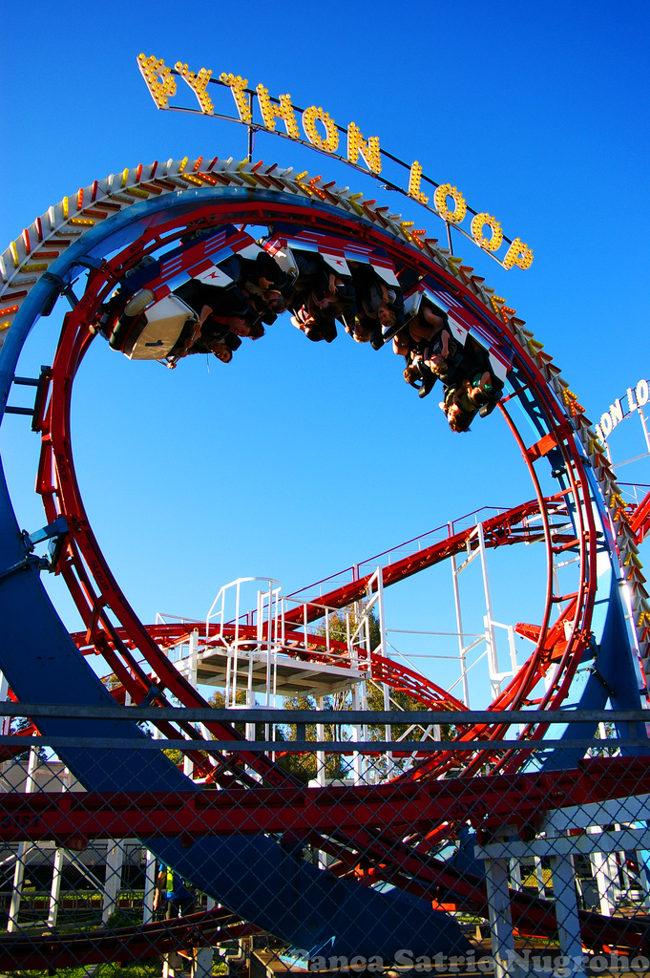

Slide 4
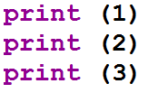
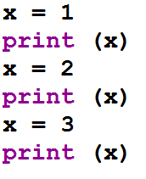
Imprimindo de 1 a 3
Forma simples
Usando uma variável

Slide 5
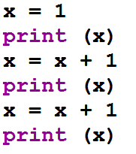
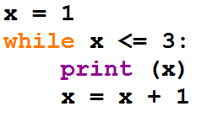
Imprimindo de 1 a 3
Incrementando a variável
Usando while

Slide 6
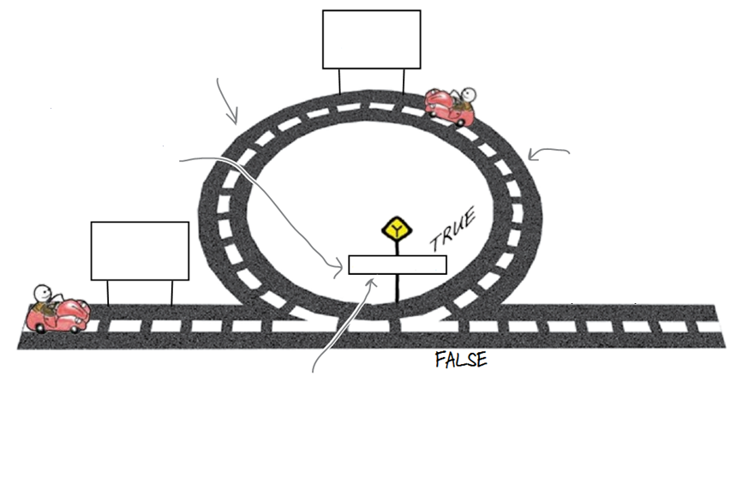
Imprimindo de 1 a 3
print (x)
x = x + 1
Bloco do loop
Quando o programa chega no while pela primeira vez ele verifica a condição
Se a condição é verdadeira ele sobe no looping
x = 1
x <= 3 ?
No final do bloco do loop o programa volta para a condição de novo

Slide 7
Teste de mesa
x | Tela
1 | 1
2 | 2
3 | 3
4

Slide 8
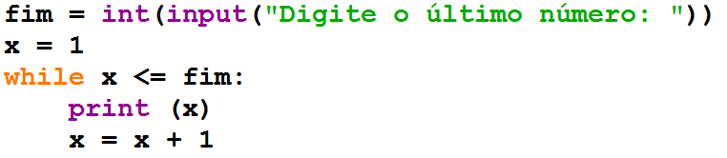
Contadores
Agora imprima de 1 até um número digitado pelo usuário

Slide 9
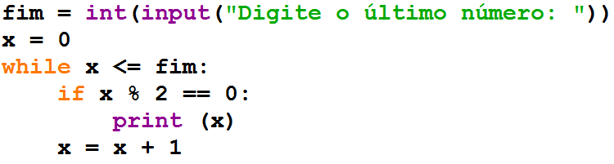
Contadores
Imprimir os números pares entre 0 e um número fornecido usando if

Slide 10
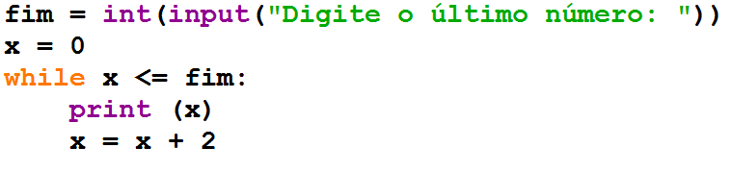
Contadores
Imprimir os números pares entre 0 e um número fornecido sem utilizar o if

Slide 11
Contadores
Modifique o programa anterior para imprimir de 1 até o número digitado pelo usuário, mas dessa vez apenas os números ímpares
Reescreva o programa anterior para escrever os 10 primeiros múltiplos de 3

Slide 12
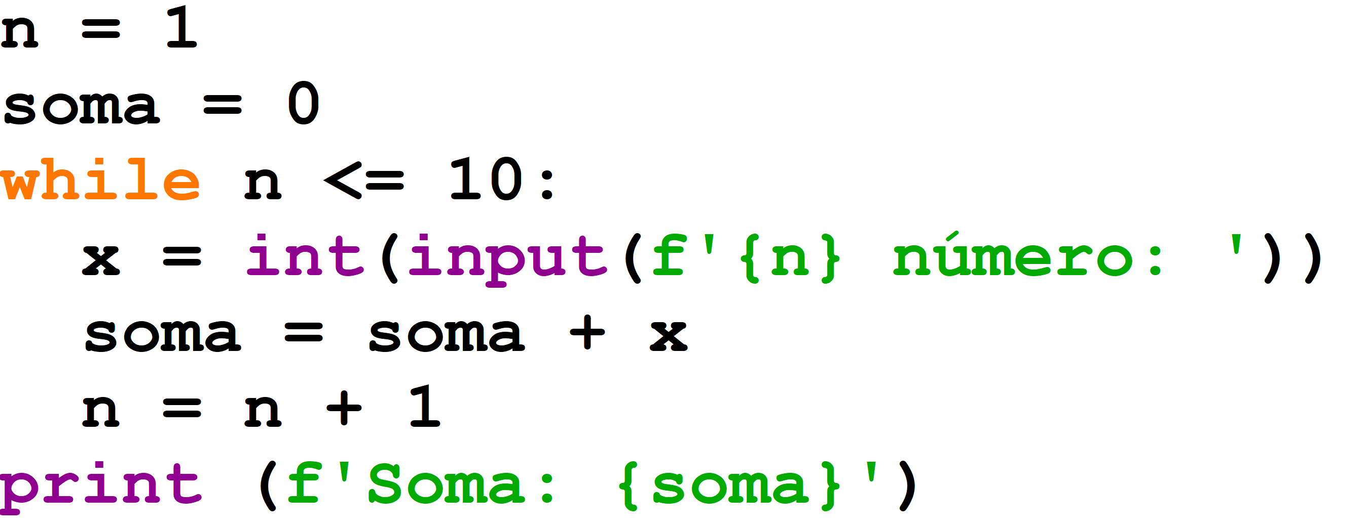
Acumuladores
A diferença entre um contador e um acumulador é que nos contadores o valor adicionado é constante e, nos acumuladores, variável
Cálculo da soma de dez números inteiros

Slide 13
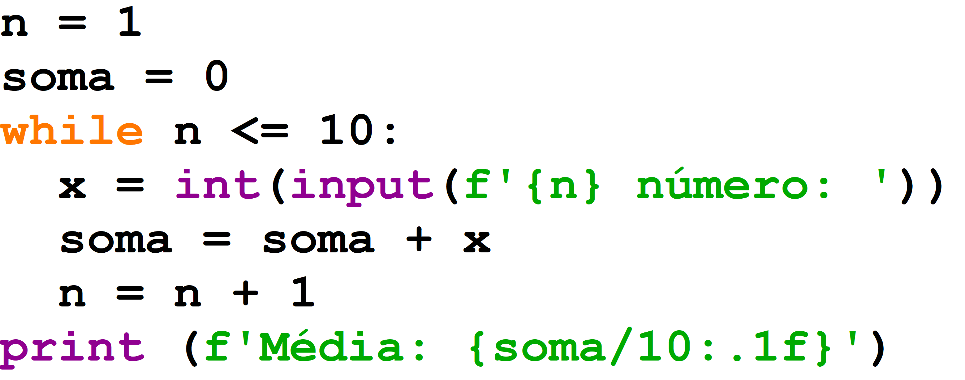
Acumuladores
Calcule a média de 10 números inteiros

Slide 14
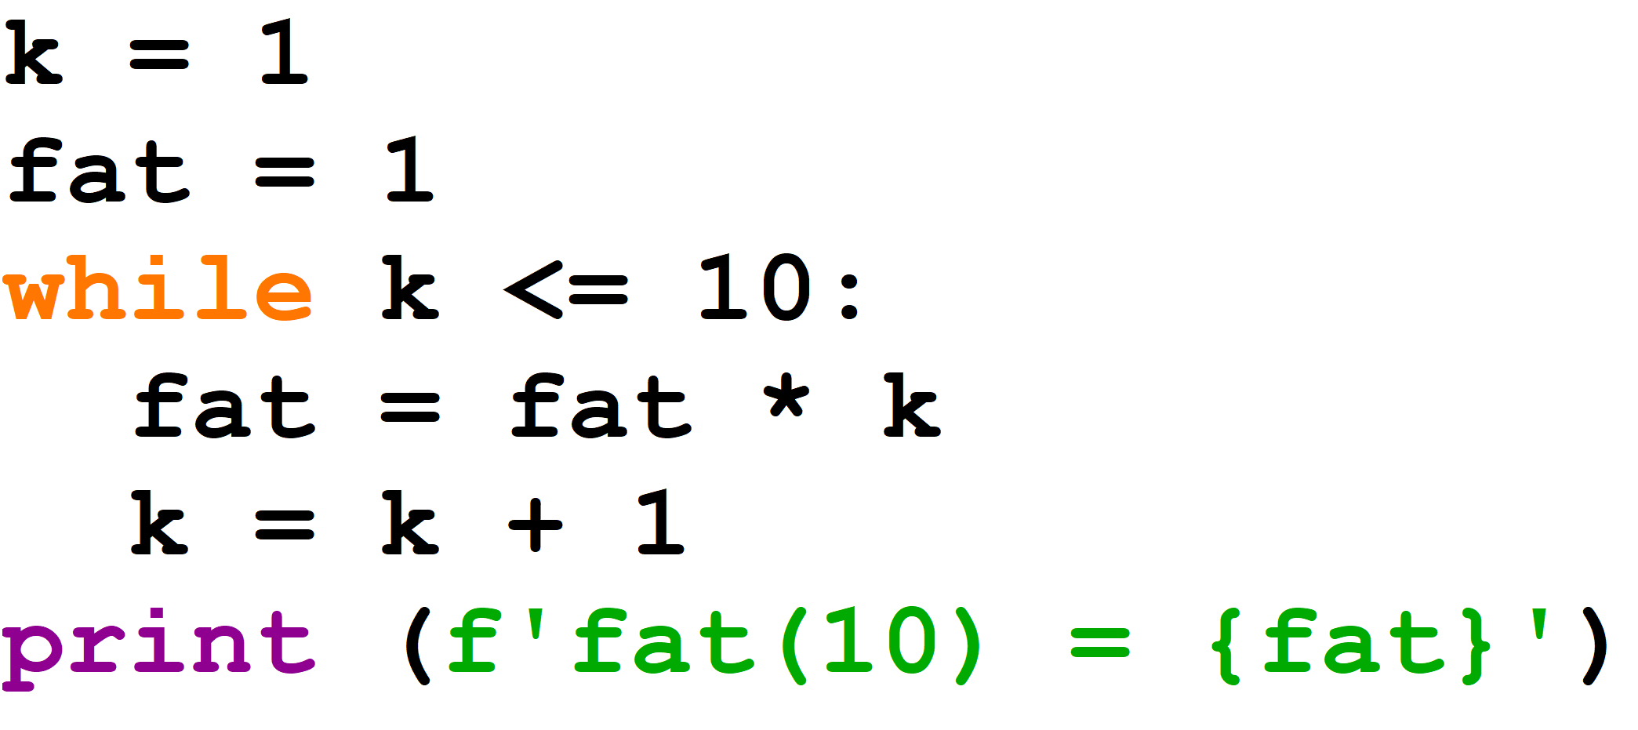
Acumuladores
Calcule o fatorial de dez

Slide 15
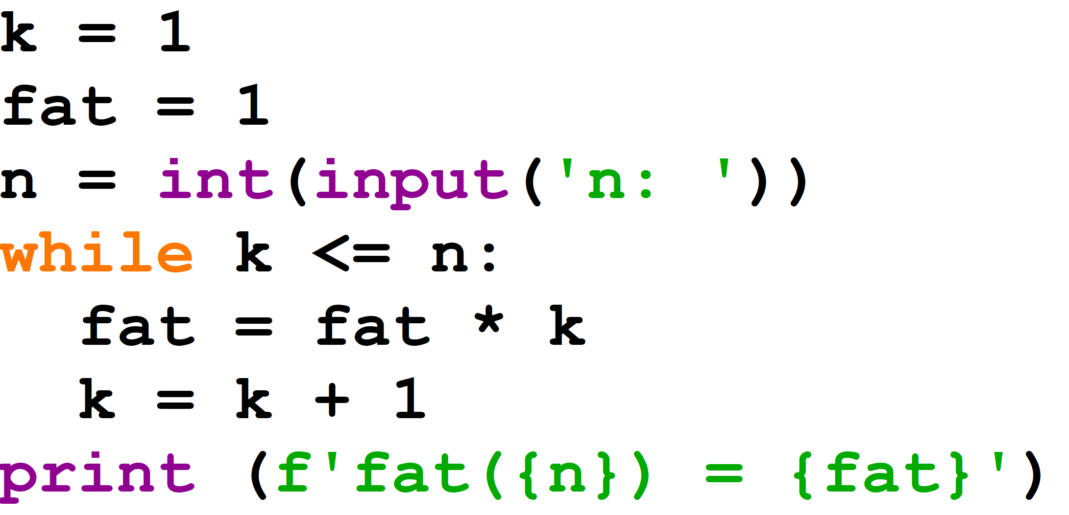
Acumuladores
Calcule o fatorial de um número inteiro n

Slide 16
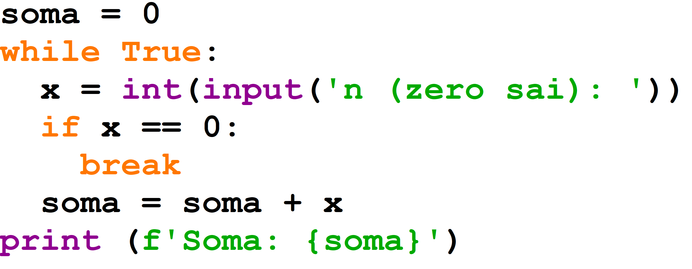
Interrompendo a repetição
Calcule a soma de números inteiros até ser digitado zero

Slide 17
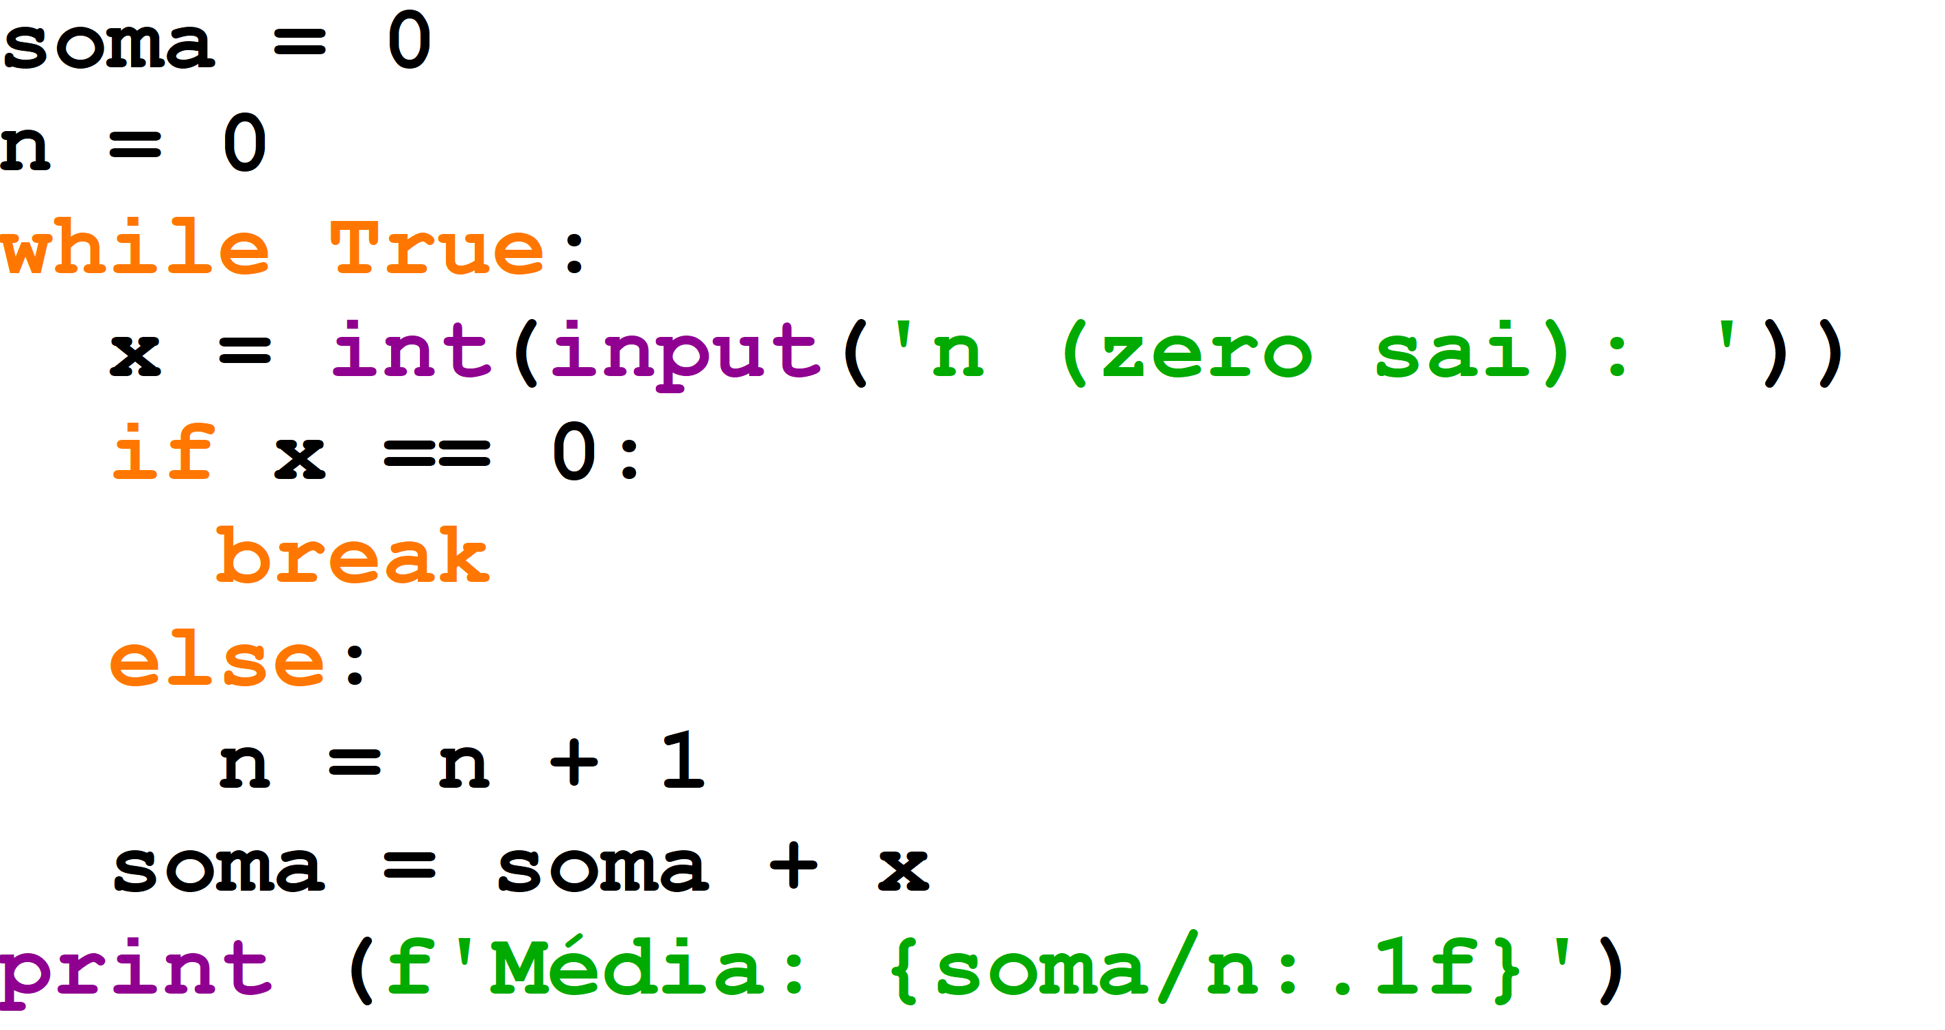
Interrompendo a repetição
Calcule a média de números até ser digitado zero

Slide 18
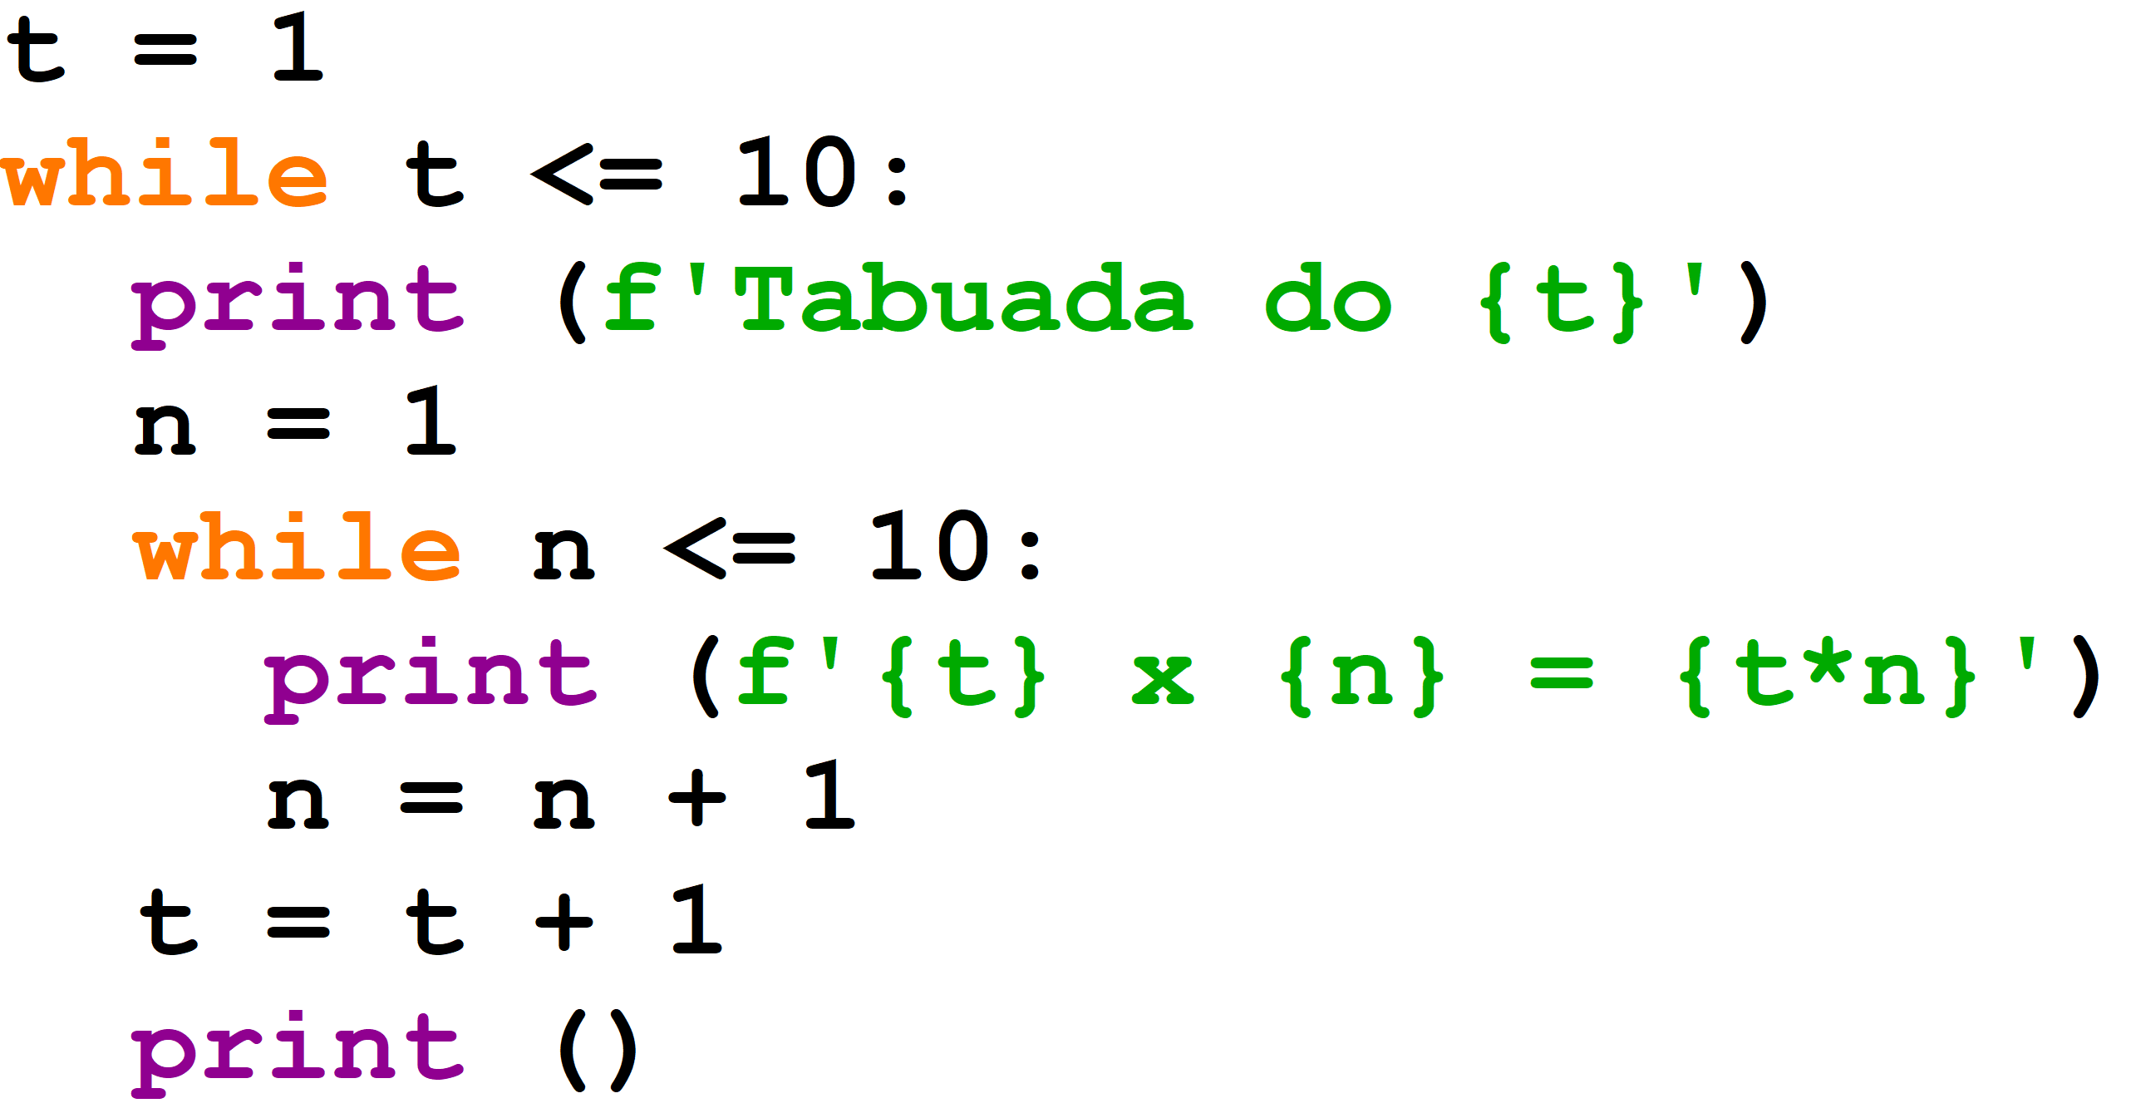
Repetições aninhadas
Imprima as tabuadas de 1 a 10

Slide 19
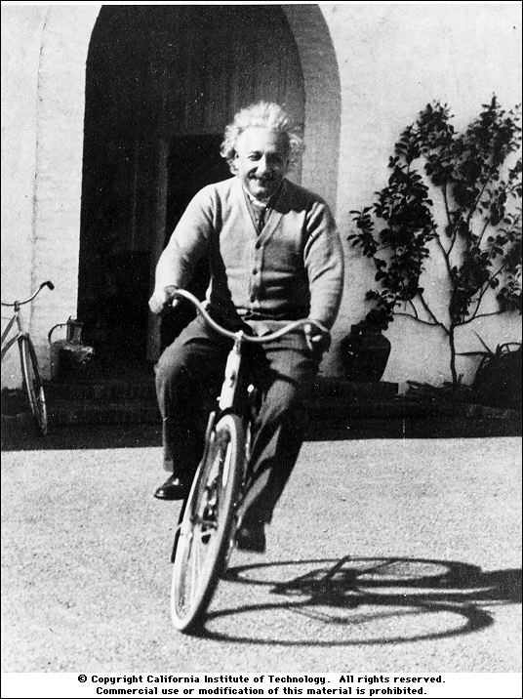
Lista de Exercícios “again”
“A vida é como andar de bicicleta. Para manter o equilíbrio, é preciso se manter em movimento”. Einstein.

